Slide 1
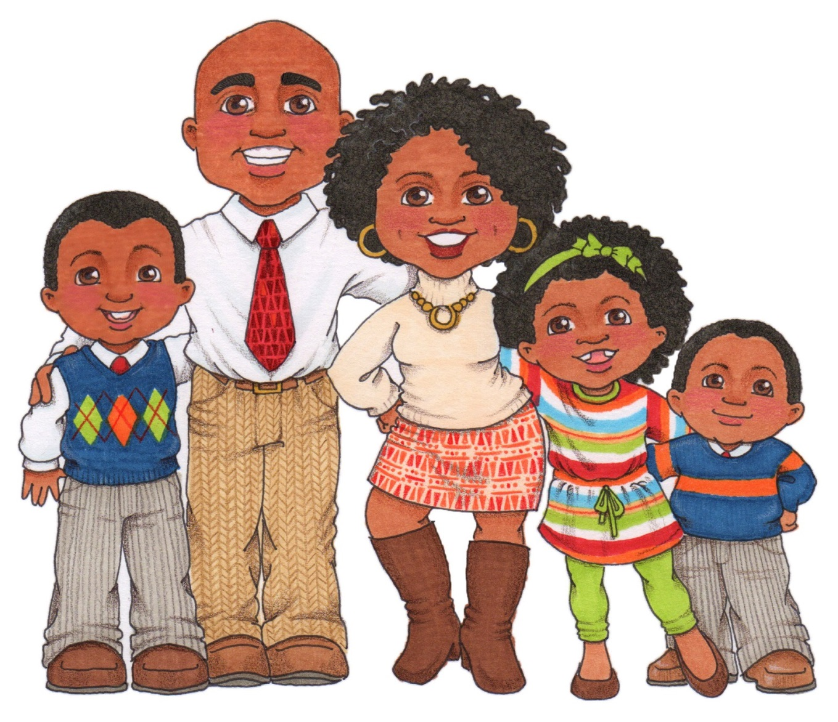
La familia = Family

Slide 2
el padre = father

Slide 3
la madre = mother

Slide 4
el hermano = brother

Slide 5
la hermana = sister

Slide 6
yo = me

Slide 7
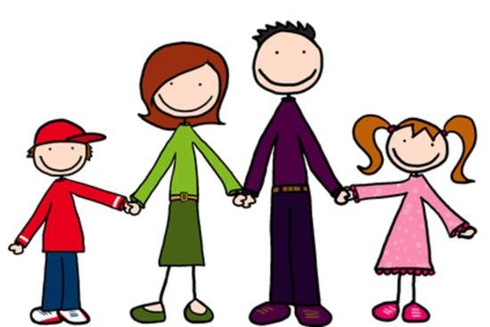
el hijo = son

Slide 8
la hija = daughter

Slide 9
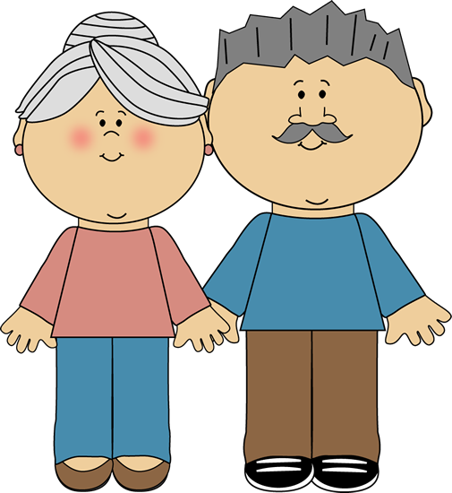
el abuelo = grandpa

Slide 10
la abuela = grandma

Slide 11
el tío = uncle

Slide 12
la tía = aunt

Slide 13
el primo = cousin (male)

Slide 14
la prima = cousin (female)

Slide 15
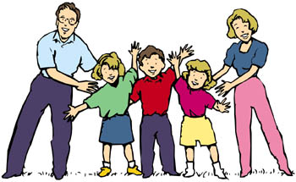
el padrastro = stepdad

Slide 16
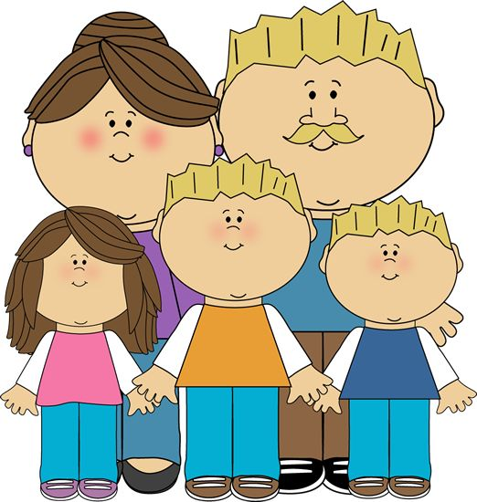
la madrastra = stepmom

Slide 17
el hermanastro = stepbrother

Slide 18
la hermanastra = stepsister

Slide 19
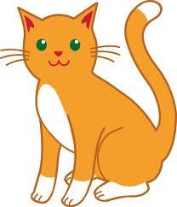
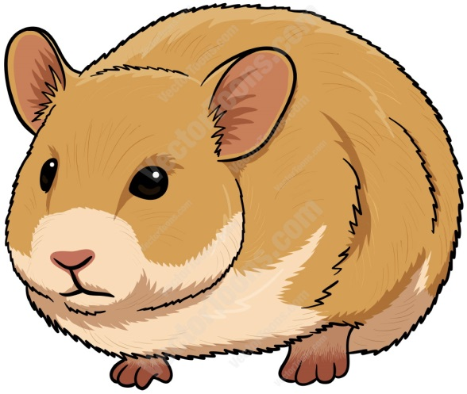
Animales domésticos = Pets
el pez
el perro
el gato
la culebra
el hámster
el pájaro

Slide 20
Possessive Adjectives
mi = my
tu = your (informal)
su = your (formal), his, her, their
nuestro = our (masculine)
Example: nuestro abuelo (our grandpa)
nuestra = our (feminine)
Example: nuestra abuela (our grandma)

Slide 21
Helpful Vocabulary for Family Ties Crossword Puzzle (p. 54)
el/la = the
un/una = a
de = of
que tiene = that has
chico/niño = boy
chica/niña = girl
idénticos/idénticas = identical
misma = same
los gemelos = twins (boys)
las gemelas = twins (girls)

